Slide 1

SỞ GIÁO DỤC VÀ ĐÀO TẠO HÀ NỘI
CHƯƠNG TRÌNH DẠY HỌC TRÊN TRUYỀN HÌNH
MÔN LỚP TOÁN 6
Notes:
Xin chào tất cả các em đang theo dõi chương trình dạy học trên truyền hình môn toán 6

Slide 2
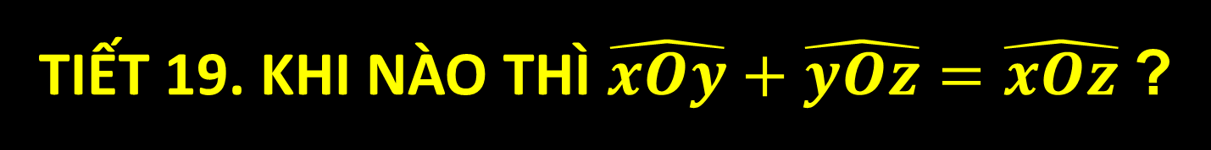
SỞ GIÁO DỤC VÀ ĐÀO TẠO HÀ NỘI
TIẾT 19. KHI NÀO THÌ $\hat{xOy}+\hat{yOz}=\hat{xOz}$?
GIÁO VIÊN: ỨNG TUẤN MINH
TRƯỜNG THCS MẠC ĐĨNH CHI, QUẬN BA ĐÌNH
Notes:
Thầy tên là UTM hiện đang giảng dạy tại trường THCS MDC, BĐ.Hôm nay thầy cùng các em tìm hiểu bài 4 hình học 6 khi nào thì…
Trước khi vào bài mới chúng ta cùng ôn lại kiến một số kiến thức ở các bài học trước

Slide 3
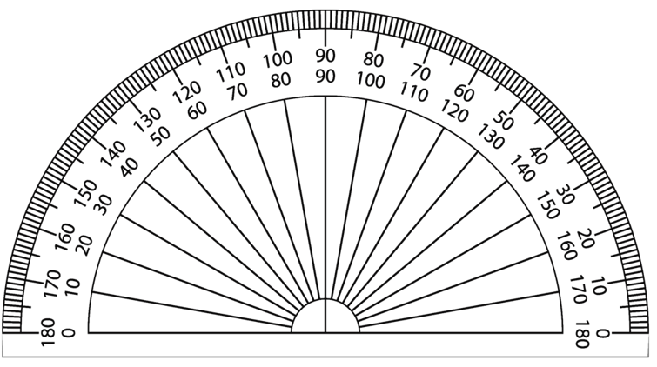












NHẮC LẠI KIẾN THỨC
Bài tập : Đo các góc ở hình vẽ dưới đây.
$$B$$
$$y$$
$$m$$
$$n$$
$${50}^{0}$$
$$D$$
$$x$$
$$O$$
$$A$$
$$C$$
$$\hat{xOy }$$
$$={50}^{0}$$
Notes:
Hướng dẫn từ từ chi tiết
Lưu ý: đọc vòng chứa vạch số 0

Slide 4





NHẮC LẠI KIẾN THỨC
Bài tập : Đo các góc ở hình vẽ dưới đây.
$$B$$
$$y$$
$$m$$
$$n$$
$${115}^{0}$$
$${50}^{0}$$
$$D$$
$$x$$
$$O$$
$$A$$
$$C$$
$$\hat{xOy }$$
$$={50}^{0}$$
$$\hat{BAC }$$
$$={90}^{0}$$
$$\hat{mDn}$$
$$={115}^{0}$$
Notes:
Hướng dẫn từ từ chi tiết
Lưu ý: đọc vòng chứa vạch số 0
Giới thiệu góc nhọn góc vuông và góc tù

Slide 5
NHẮC LẠI KIẾN THỨC
Bài tập : Đo các góc ở hình vẽ dưới đây.
$$B$$
$$y$$
$$m$$
$$n$$
$${115}^{0}$$
$${50}^{0}$$
$$D$$
$$x$$
$$O$$
$$A$$
$$C$$
$$\hat{xOy }$$
$$={50}^{0}$$
$$\hat{BAC }$$
$$={90}^{0}$$
$$\hat{mDn}$$
$$={115}^{0}$$
+ Đặt tâm của thước trùng với đỉnh của góc
+ Một cạnh của góc đi qua vạch số 0 của thước
+ Cạnh còn lại của góc đi qua vạch nào, đó là số đo góc
Notes:
Hướng dẫn từ từ chi tiết
Lưu ý: đọc vòng chứa vạch số 0

Slide 6




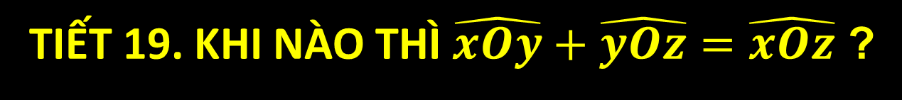




TIẾT 19. KHI NÀO THÌ $\hat{xOy}+\hat{yOz}=\hat{xOz}$ ?
1. Khi nào thì tổng số đo hai góc $xOy$ và $yOz$ bằng số đo góc $xOz$ ?
?1
Cho góc $xOz$ và tia $Oy$ nằm trong góc đó. Đo các góc $xOy,yOz,xOz$.
So sánh $\hat{xOy }+\hat{yOz }$ với $\hat{xOz }$ ở hình 1 và hình 2.
$$z$$
$$z$$
$$y$$
$$y$$
$$x$$
$$O$$
$$x$$
$$O$$
Hình 1
Hình 2

Slide 7















?1
Cho góc $xOz$ và tia $Oy$ nằm trong góc đó.
Đo các góc $xOy,yOz,xOz$.
So sánh $\hat{xOy }+\hat{yOz }$ với $\hat{xOz }$.
$$z$$
$$y$$
$$\hat{xOy }$$
$$={54}^{0}$$
$$\hat{xOz }$$
$$={90}^{0}$$
$$O$$
$$x$$
Hình 1
$$z$$
$$y$$
$$x$$
$$O$$
Hình 2

Slide 8




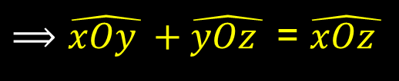




?1
Cho góc $xOz$ và tia $Oy$ nằm trong góc đó.
Đo các góc $xOy,yOz,xOz.$
So sánh $\hat{xOy }+\hat{yOz }$ với $\hat{xOz }.$
$$z$$
$$y$$
$$\hat{xOy }$$
$$={54}^{0}$$
$$\hat{yOz }$$
$$={36}^{0}$$
$⟹\hat{xOy }+\hat{yOz }$ = $\hat{xOz }$
$$\hat{xOz }$$
$$={90}^{0}$$
$$O$$
$$x$$
Hình 1
$$z$$
$$y$$
$$x$$
$$O$$
Hình 2

Slide 9




?1
Cho góc $xOz$ và tia $Oy$ nằm trong góc đó.
Đo các góc $xOy,yOz,xOz$.
So sánh $\hat{xOy }+\hat{yOz }$ với $\hat{xOz }.$
$$z$$
$$y$$
$$\hat{xOy }$$
$$={54}^{0}$$
$$\hat{yOz }$$
$$={36}^{0}$$
$⟹\hat{xOy }+\hat{yOz }$ = $\hat{xOz }$
$$\hat{xOz }$$
$$={90}^{0}$$
$$O$$
$$x$$
Hình 1
$$z$$
$$y$$
$$\hat{xOy }$$
$$={30}^{0}$$
$$x$$
$$\hat{xOz }$$
$$={100}^{0}$$
$$O$$
Hình 2

Slide 10



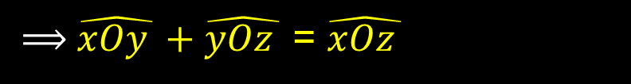










?1
Cho góc $xOz$ và tia $Oy$ nằm trong góc đó.
Đo các góc $xOy,yOz,xOz.$
So sánh $\hat{xOy }+\hat{yOz }$ với $\hat{xOz }.$
$$z$$
$$y$$
$$\hat{xOy }$$
$$={54}^{0}$$
$$\hat{xOz }$$
$$={90}^{0}$$
$⟹$ $\hat{xOy }+\hat{yOz }$ = $\hat{xOz }$
$$\hat{yOz }$$
$$={36}^{0}$$
$$O$$
$$x$$
Hình 1
$$z$$
$$y$$
$$\hat{xOy }$$
$$={30}^{0}$$
$$\hat{yOz }$$
$$={70}^{0}$$
$⟹$ $\hat{xOy }+\hat{yOz }$ = $\hat{xOz }$
$$x$$
$$\hat{xOz }$$
$$={100}^{0}$$
$$O$$
Hình 2

Slide 11











1. Khi nào thì tổng số đo hai góc $xOy$ và $yOz$ bằng số đo góc $xOz$ ?
?1
Cho góc $xOz$ và tia $Oy$ nằm trong góc đó.
So sánh $\hat{xOy }+\hat{yOz }$ với $\hat{xOz }$.
$$z$$
$$z$$
$$y$$
$$y$$
$$x$$
$$x$$
$$O$$
$$O$$
Vậy nếu tia $Oy$ nằm trong góc $xOz$ thì $\hat{xOy }+\hat{yOz }=\hat{xOz }$.
Nhận xét : Nếu tia $Oy$ nằm giữa hai tia $Ox$ và $Oz$ thì $\hat{xOy}+\hat{yOz}=\hat{xOz}.$
Ngược lại, nếu$\hat{xOy}+\hat{yOz}=\hat{xOz}$ thì tia $Oy$ nằm giữa hai tia $Ox$ và $Oz.$
Notes:
Như vậy qua đo đạc và so sánh chúng ra đều đưa ra một kết luận đó là xoy+
Vậy theo đề bài nếu tia Oy năm trong góc xoz thì …
Các em lưu ý tia Oy nằm trong góc xoz Với cách diễn đạt khác là tia Oy nằm giữa tia Ox và Oz từ đây ta có nhận xét sau
Nếu tia oy nằm giữa tia ox và oz thì
Trong toán học chúng ta luôn suy nghĩ điều ngược lại có đúng hay không?
Trong trường hợp này điều ngược lại vẫn đúng. Đó là
Để có thể hiểu rõ hơn phần nhận xét. Các em cùng chuyển sang phần vận dụng với ba bài tập

Slide 12











Vận dụng
Bài 1 (Bài 18 SGK trang 82). Hình 25 cho biết tia $OA$ nằm giữa hai tia $OB,OC,\hat{BOA}={45}^{0}, \hat{AOC}={32}^{0}$. Tính $\hat{BOC}$. Dùng thước đo góc kiểm tra lại kết quả.
Phân tích đề bài
Cho:
$OA$ nằm giữa hai tia $OB,OC$
$$C$$
$$A$$
$$\hat{ BOA}={45}^{0}$$
$\hat{AOC}={32}^{0}$
$${32}^{0}$$
Hỏi:
$${45}^{0}$$
$$B$$
$$\hat{BOC}=?$$
$$O$$
Hình 25
Notes:
Đọc đề bài.
Quan sát đề bài, các em cần xác định đề bài cho dữ kiện gì? 1 là 2 là 3 là
Đề bài yêu cầu gì? Tính
Như vậy chúng ta cần xuất phát từ dữ kiện nào để tính góc BOC.
Với dữ kiện 1,2,3 và phần nhận xét chúng ta xuất phát từ tia OA nằm giữa hai tia Ob và Oc
…
Các em cùng nhìn lại lời giải một lần nữa trước khi chuyển sang bài tập 2

Slide 13







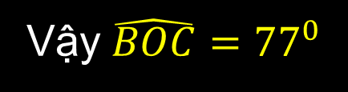



Vận dụng
Bài 1 (Bài 18 SGK trang 82). Hình 25 cho biết tia $OA$ nằm giữa hai tia $OB,OC,\hat{BOA}={45}^{0}, \hat{AOC}={32}^{0}$. Tính $\hat{BOC}$. Dùng thước đo góc kiểm tra lại kết quả.
Lời giải
Vì tia $OA$ nằm giữa hai tia $OB,OC$ nên
$$C$$
$$A$$
$$\hat{BOA}+\hat{AOC}=\hat{BOC}$$
(theo nhận xét)
$${32}^{0}$$
$${45}^{0} + {32}^{0} =\hat{BOC}$$
(thay số)
$${45}^{0}$$
$${77}^{0} =\hat{BOC}$$
$$B$$
$$O$$
Vậy $\hat{BOC}={77}^{0}$
Hình 25
Notes:
Đọc đề bài.
Quan sát đề bài, các em cần xác định đề bài cho dữ kiện gì? 1 là 2 là 3 là
Đề bài yêu cầu gì? Tính
Như vậy chúng ta cần xuất phát từ dữ kiện nào để tính góc BOC.
Với dữ kiện 1,2,3 và phần nhận xét chúng ta xuất phát từ tia OA nằm giữa hai tia Ob và Oc
…
Các em cùng nhìn lại lời giải một lần nữa trước khi chuyển sang bài tập 2

Slide 14










Vận dụng
Bài 2. Cho hình 3, biết ba tia chung gốc $Om,On,Op$; tia $On$ nằm giữa tia $Om$ và tia $Op$. $\hat{mOn}={90}^{0}$, $\hat{mOp}={135}^{0}.$Tính $\hat{nOp }$.
Phân tích đề bài
$$n$$
Cho
$$p$$
$\text{tia} On \text{n}\text{ằ}\text{m} \text{gi}\text{ữ}\text{a} \text{tia} Om \text{v}\text{à }\text{tia} Op$
$${135}^{0}$$
$$m$$
$$\hat{mOn}={90}^{0}$$
$$O$$
$$\hat{mOp}={135}^{0}$$
Hình 3
Hỏi
$$\hat{nOp }= ?$$
Notes:
Đọc đề bài.
Tương tự như bài bài 1, chúng ta sẽ trả lời 2 câu hỏi đề bài cho dữ kiện gì và đề bài yêu cầu gì?
Quan sát bài 2 các em thấy rằng bài này tương đồng với bài trước.
Chúng ta cũng xuất phát từ tia on… nên có công thức…. Nop=45
Chúng ta vừa hoàn thành bài tập số 2. bây giờ các em cùng nhìn nội dung bài 1 và bài 2

Slide 15




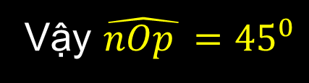

Vận dụng
Bài 2. Cho hình 3, biết ba tia chung gốc $Om,On,Op$; tia $On$ nằm giữa tia $Om$ và tia $Op$. $\hat{mOn}={90}^{0}$, $\hat{mOp}={135}^{0}.$Tính $\hat{nOp }$.
$$n$$
Lời giải
Vì tia $On$ nằm giữa hai tia $Om,Op$ nên
$$p$$
$$\hat{mOn}+\hat{nOp }=\hat{mOp }$$
$${135}^{0}$$
$$m$$
$${90}^{0}+\hat{nOp}={135}^{0}$$
$$O$$
$$\hat{nOp }={135}^{0}−{90}^{0}$$
Hình 3
$$\hat{nOp }={45}^{0}$$
Vậy $\hat{nOp }={45}^{0}$
Notes:
Đọc đề bài.
Tương tự như bài bài 1, chúng ta sẽ trả lời 2 câu hỏi đề bài cho dữ kiện gì và đề bài yêu cầu gì?
Quan sát bài 2 các em thấy rằng bài này tương đồng với bài trước.
Chúng ta cũng xuất phát từ tia on… nên có công thức…. Nop=45
Chúng ta vừa hoàn thành bài tập số 2. bây giờ các em cùng nhìn nội dung bài 1 và bài 2

Slide 16

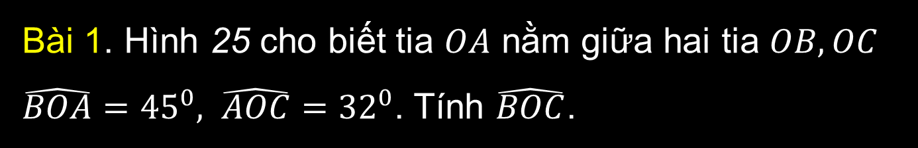



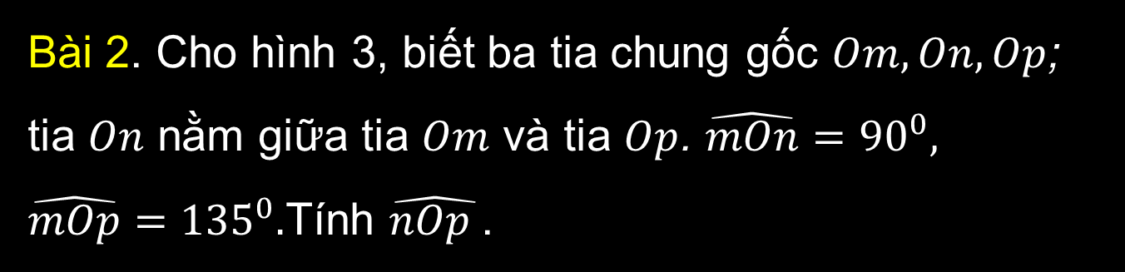

Vận dụng
$$C$$
Bài 1. Hình 25 cho biết tia $OA$ nằm giữa hai tia $OB,OC$
$\hat{BOA}={45}^{0}, \hat{AOC}={32}^{0}$. Tính $\hat{BOC}$.
$$A$$
$${32}^{0}$$
Hình 25
$${45}^{0}$$
$$B$$
$$O$$
Bài 2. Cho hình 3, biết ba tia chung gốc $Om,On,Op$; tia $On$ nằm giữa tia $Om$ và tia $Op$. $\hat{mOn}={90}^{0},$
${\hat{mOp}=135}^{0}.$Tính $\hat{nOp }$.
$$n$$
$$p$$
Hình 3
$${135}^{0}$$
$$m$$
Ý nghĩa thực tiễn
$$O$$
Cho ba tia chung gốc, trong đó có tia nằm giữa hai tia còn lại, ta chỉ cần đo hai góc, là biết được số đo của cả ba góc
Notes:
2 bài tập này, đề bài cho biết tia nằm giữa hai tia còn lại và biết số đo 2 góc yêu cầu tính góc chưa biết
Qua đây chúng ta có nhận xét mang ý nghĩa thực tiễn:…
Chúng ta cùng chuyển sang bài 3

Slide 17





Vận dụng
Bài 3. Cho $\hat{mAn }={30}^{0}, \hat{pAn }={45}^{0}, \hat{mAp }={75}^{0}$. Hỏi trong ba tia $Am,An,Ap$ tia nào nằm giữa hai tia còn lại ?
Gợi ý
Lời giải
Theo nhận xét:
$$\text{n}\text{ế}\text{u} \hat{xOy }+\hat{yOz }=\hat{xOz }$$
$$\text{th}\text{ì }\text{tia} Oy \text{n}\text{ằ}\text{m} \text{gi}\text{ữ}\text{a} \text{tia} Ox \text{v}\text{à }Oz$$
V$ì \hat{mAn }+ \hat{pAn }=\hat{mAp }\left({30}^{0}+{45}^{0}={75}^{0}\right)$
V$ì \hat{mAn }+ \hat{pAn }=\hat{mAp }\left({30}^{0}+{45}^{0}={75}^{0}\right)$
$$\hat{xOy }+\hat{yOz }=\hat{xOz }$$
Nên tia $An$ nằm giữa hai tia $Am$ và $Ap$
Notes:
Đọc đề bài
Đề bài cho số đo 3 góc và hỏi tia nằm giữa? Như vậy bài này câu hỏi khác 2 bài trước.
Để có thể làm bài tập này thầy có gợi ý cho các em.
Theo nx…
Tính toán nhanh các thầy rằng… do đó tia oz nằm giữa tia Ox và Oy
Nhưng làm thế nào để có thể xác định đc tia Oz nằm giữa tia Ox và Oy. Thầy sẽ gợi ý cho các em 1 mẹo nhỏ như sau

Slide 18
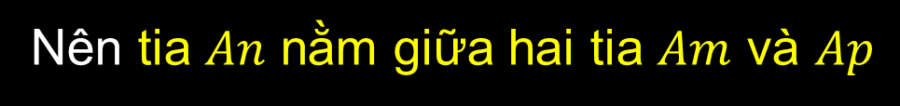
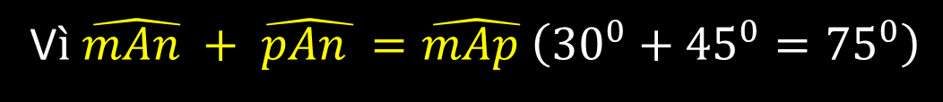
Vận dụng
Bài 3. Cho $\hat{mAn }={30}^{0}, \hat{pAn }={45}^{0}, \hat{mAp }={75}^{0}$. Hỏi trong ba tia $Am,An,Ap$ tia nào nằm giữa hai tia còn lại ?
Lời giải
V$ì \hat{mAn }+ \hat{pAn }=\hat{mAp }\left({30}^{0}+{45}^{0}={75}^{0}\right)$
Nên tia $An$ nằm giữa hai tia $Am$ và $Ap$
Notes:
Đọc đề bài
Đề bài cho số đo 3 góc và hỏi tia nằm giữa? Như vậy bài này câu hỏi khác 2 bài trước.
Để có thể làm bài tập này thầy có gợi ý cho các em.
Theo nx…
Tính toán nhanh các thầy rằng… do đó tia oz nằm giữa tia Ox và Oy
Nhưng làm thế nào để có thể xác định đc tia Oz nằm giữa tia Ox và Oy. Thầy sẽ gợi ý cho các em 1 mẹo nhỏ như sau

Slide 19
TIẾT 19. KHI NÀO THÌ $\hat{xOy}+\hat{yOz}=\hat{xOz}$ ?
1. Khi nào thì tổng số đo hai góc $xOy$ và $yOz$ bằng số đo góc $xOz$ ?
$$z$$
$$y$$
$$x$$
$$O$$
Nhận xét
Nếu tia $Oy$ nằm giữa hai tia $Ox$ và $Oz$ thì $\hat{xOy}+\hat{yOz}=\hat{xOz}$.
Ngược lại, nếu$\hat{xOy}+\hat{yOz}=\hat{xOz}$ thì tia $Oy$ nằm giữa hai tia $Ox$ và $Oz$.
Notes:
Qua 3 bài tập trên các em cần nhớ 2 nhận xét sau

Slide 20





TIẾT 19. KHI NÀO THÌ $\hat{xOy}+\hat{yOz}=\hat{xOz}$ ?
2. Hai góc kề nhau, phụ nhau, bù nhau, kề bù
a) Hai góc kề nhau
Hai góc kề nhau là hai góc có một cạnh chung và hai cạnh còn lại nằm trên hai nửa mặt phẳng đối nhau có bờ chứa cạnh chung.
$$z$$
$$y$$
Ví dụ: $\hat{xOy }$ và $\hat{yOz }$là hai góc kề nhau.
$$O$$
$$x$$
Notes:
Chúng ta cùng chuyển sang phần 2 nhỏ
Nhận xét gì về các cạnh của góc xOy và góc yOz
Ta có định nghĩa hai góc kề nhau
Định nghĩa

Slide 21















TIẾT 19. KHI NÀO THÌ $\hat{xOy}+\hat{yOz}=\hat{xOz}$ ?
2. Hai góc kề nhau, phụ nhau, bù nhau, kề bù
a) Hai góc kề nhau
Bài 4. Đánh dấu “x” vào ô thích hợp
$$c$$
$$d$$
$$c$$
KHẲNG ĐỊNH | ĐÚNG | SAI
1.
2.
3.
$$b$$
$$b$$
$\hat{aIb }$và $\hat{aIc }$là hai góc kề nhau.
$\hat{bIa }$ và $\hat{bIc }$là hai góc kề nhau.
$$a$$
$$a$$
$$I$$
$$I$$
$\hat{cIb }$ kề với $\hat{cIa }.$
Khai thác
Cho 4 tia chung gốc $Ia,Ib,Ic,Id$ như hình vẽ. Hỏi có bao nhiêu cặp góc kề nhau ?
$\hat{bIa }$ và $\hat{bIc }$là hai góc kề nhau.
$\hat{bIa }$ và $\hat{bId }$là hai góc kề nhau.

Slide 22



TIẾT 19. KHI NÀO THÌ $\hat{xOy}+\hat{yOz}=\hat{xOz}$ ?
2. Hai góc kề nhau, phụ nhau, bù nhau, kề bù
a) Hai góc kề nhau
b) Hai góc phụ nhau
$${50}^{0}$$
$${40}^{0}$$
Hai góc phụ nhau là hai góc có tổng số đo bằng ${90}^{0}$.
Ví dụ
Góc ${40}^{0}$ và góc $50^{0}$ là hai góc phụ nhau.
Góc ${23}^{0}$ phụ với góc ${67}^{0}.$

Slide 23

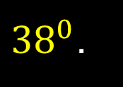
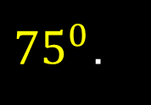

TIẾT 19. KHI NÀO THÌ $\hat{xOy}+\hat{yOz}=\hat{xOz}$ ?
2. Hai góc kề nhau, phụ nhau, bù nhau, kề bù
a) Hai góc kề nhau
b) Hai góc phụ nhau
Bài 5. Điền số đo góc thích hợp vào chỗ trống :
$${30}^{0}$$
1. Góc ${60}^{0}$ và góc … là hai góc phụ nhau.
${75}^{0}$.
2. Góc ${15}^{0}$ phụ với góc …
${38}^{0}$.
3. Số đo của góc phụ với góc ${52}^{0}$ là …

Slide 24




TIẾT 19. KHI NÀO THÌ $\hat{xOy}+\hat{yOz}=\hat{xOz}$ ?
2. Hai góc kề nhau, phụ nhau, bù nhau, kề bù
a) Hai góc kề nhau
b) Hai góc phụ nhau
c) Hai góc bù nhau
$${140}^{0}$$
$${40}^{0}$$
Hai góc bù nhau là hai góc có tổng số đo bằng ${180}^{0}$.
Ví dụ
Góc ${40}^{0}$ và góc $140^{0}$ là hai góc bù nhau.
Góc ${67}^{0}$ bù với góc ${113}^{0}$.

Slide 25

























TIẾT 19. KHI NÀO THÌ $\hat{xOy}+\hat{yOz}=\hat{xOz}$ ?
2. Hai góc kề nhau, phụ nhau, bù nhau, kề bù
a) Hai góc kề nhau
b) Hai góc phụ nhau
c) Hai góc bù nhau
Bài 6. Tìm các cặp góc bù nhau trong các hình vẽ sau :
$$y$$
$$T$$
$$n$$
$$R$$
$${106}^{0}$$
$${155}^{0}$$
$${25}^{0}$$
$$m$$
$$K$$
$$O$$
$$A$$
$$B$$
$$x$$
$$g$$
$$c)$$
$$a)$$
$$b)$$
$$E$$
$${84}^{0}$$
$${74}^{0}$$
$$D$$
$$h$$
$$e)$$
$$L$$
$$d)$$

Slide 26







TIẾT 19. KHI NÀO THÌ $\hat{xOy}+\hat{yOz}=\hat{xOz}$ ?
2) Hai góc kề nhau, phụ nhau, bù nhau, kề bù
a) Hai góc kề nhau
b) Hai góc phụ nhau
c) Hai góc bù nhau
d) Hai góc kề bù
$$m$$
$${147}^{0}$$
$${33}^{0}$$
$$x$$
$$O$$
$$x′$$
Hai góc kề bù là hai góc vừa kề nhau, vừa bù nhau.
Ví dụ
$\hat{xOm}$và $\hat{x^{′}Om}$ là hai góc kề bù
Notes:
Hai góc kề bù có tổng số đo bằng bao nhiêu độ
Để hiểu rõ hơn các góc phụ nhau, bù nhau, kề bù các em cùng chuyển sang bai tập 5

Slide 27


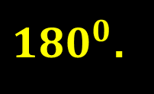










Vận dụng
?2
$180^{0}$.
Hai góc kề bù có tổng số đo bằng
bao nhiêu?
Bài 6. Hình 5 cho biết hai góc kề bù $xOy$ và $yOy^{′},\hat{xOy }={120}^{0}$. Tính $\hat{yOy′}$.
Lời giải
$$y$$
Vì $\hat{xOy }$ và $\hat{yOy^{′}}$ là hai góc kề bù nên
$$\hat{xOy }+ \hat{yOy′ }={180}^{0}$$
$${120}^{0}+\hat{yOy′ }={180}^{0}$$
$$x$$
$${120}^{0}$$
$$?$$
$$y′$$
$\hat{yOy′ }={180}^{0}$ $−{120}^{0}$
$$O$$
$$\hat{yOy′ }={60}^{0}$$
Hình 5
Vậy$\hat{yOy′ }={60}^{0}$

Slide 28
TỔNG KẾT
Nhận xét
$$z$$
$$y$$
Nếu tia $Oy$ nằm giữa hai tia $Ox$ và $Oz$ thì $\hat{xOy}+\hat{yOz}=\hat{xOz}$
Ngược lại, nếu$\hat{xOy}+\hat{yOz}=\hat{xOz}$ thì tia $Oy$ nằm giữa hai tia $Ox$ và $Oz$
$$x$$
$$O$$
Hai góc
kề nhau
bù nhau
phụ nhau
kề bù

Slide 29

HƯỚNG DẪN VỀ NHÀ
Xem lại bài đã học
Chuẩn bị trước bài Rút gọn phân số
Hoàn thành các bài tập: $20,21,22,23$ SGK trang $82−83$

